Slide 1

Tổng kết năm học 2023 - 2024

Slide 2





NỘI DUNG
I
CÁC HOẠT ĐỘNG CỦA NHÀ TRƯỜNG
II
TÌNH HÌNH, KẾT QUẢ CỦA LỚP
III
CÁC HOẠT ĐỘNG, PHONG TRÀO CỦA HS
IV
VẤN ĐỀ CẦN TRAO ĐỔI VỚI PH
V
BAN PHỤ HUYNH LỚP LÀM VIỆC
VI
TRAO ĐỔI VÀ THẢO LUẬN

Slide 3

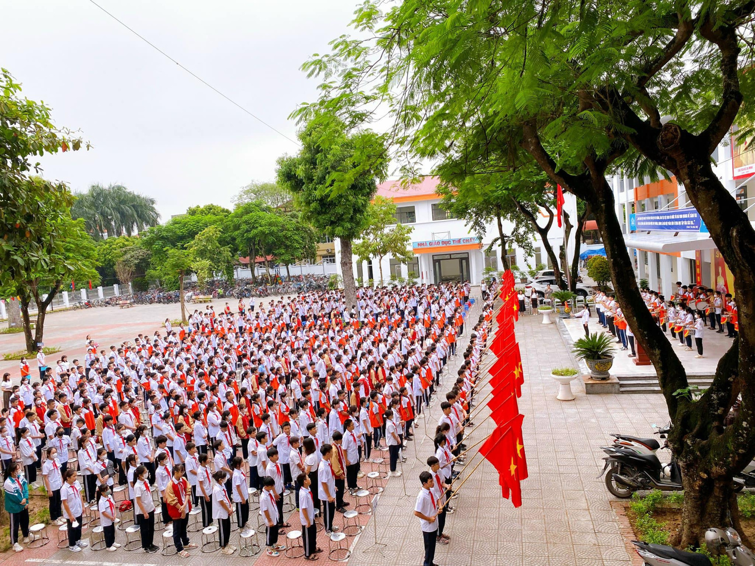


I. CÁC HOẠT ĐỘNG CỦA NHÀ TRƯỜNG TRONG NĂM HỌC 2023-2024
DUY TRÌ SĨ SỐ
Sĩ số: 763 học sinh
Không có học sinh bỏ học giữa chừng

Slide 4

2. CÔNG TÁC DẠY VÀ HỌC:

Slide 5
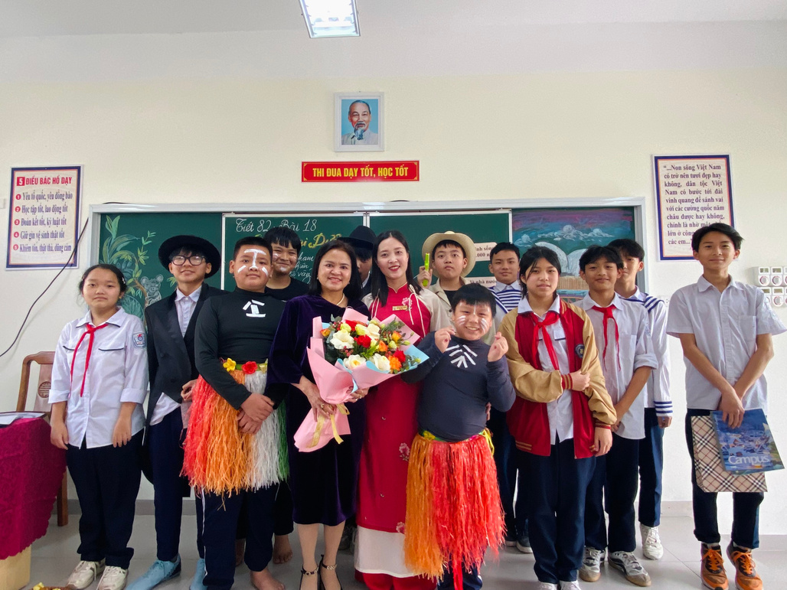

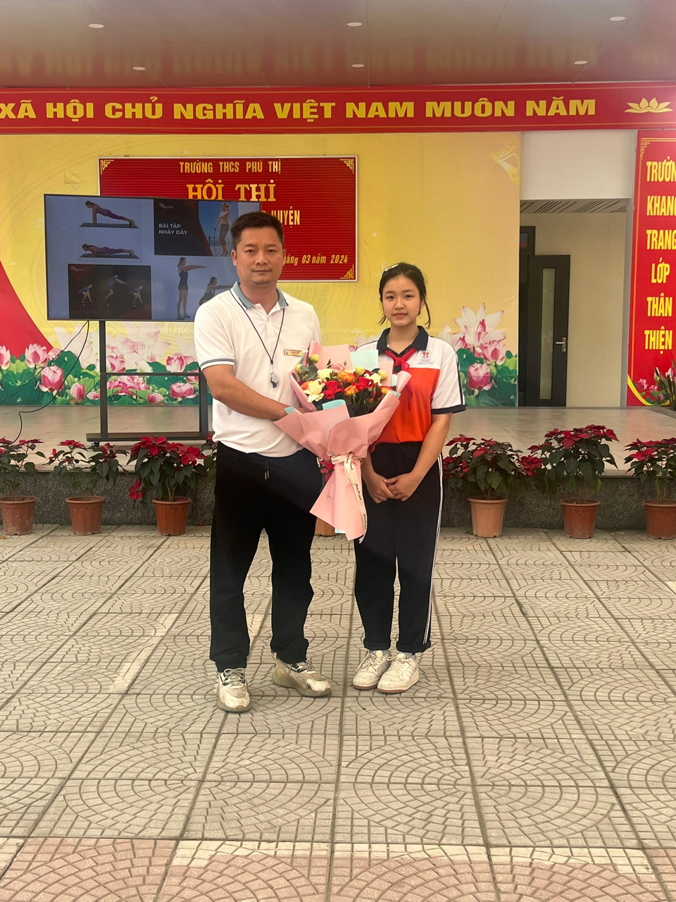
2.1. VỀ PHÍA THẦY CÔ:
100% giáo viên tham gia thi giáo viên giỏi cấp trường, và nhà trường đã chọn cử được 03 GV hoàn thành tham gia thi gvg cấp huyện và được PGD xếp loại tốt.

Slide 6
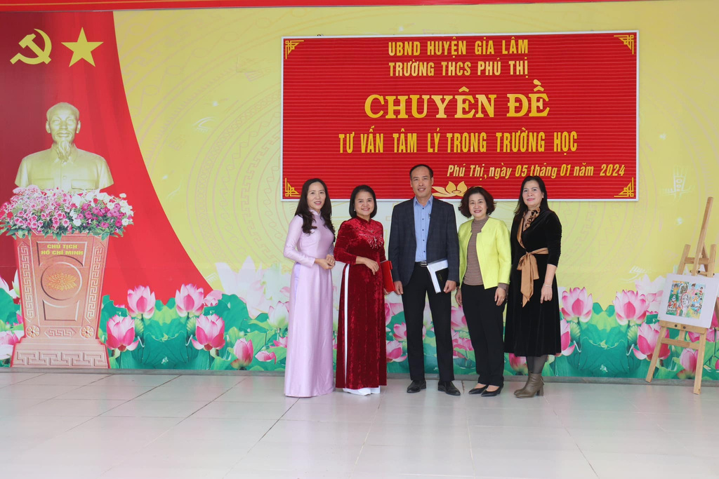
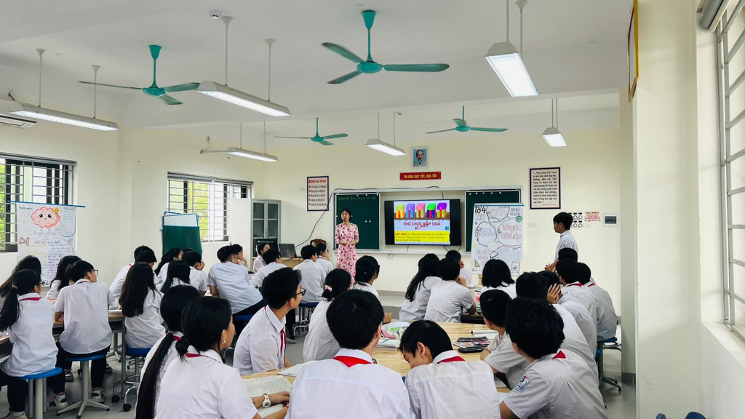
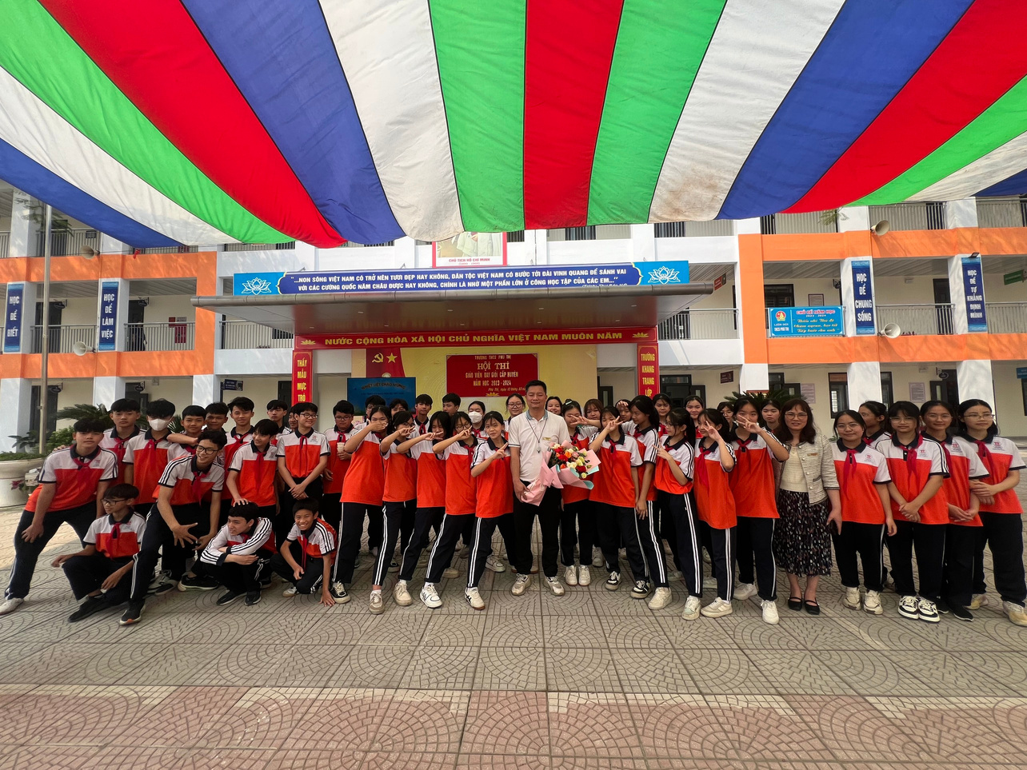
- Công tác sinh hoạt chuyên môn, viết chuyên đề được chú trọng
+ Đã thực hiện được 19 chuyên đề chất lượng
+ 01 chuyên đề cấp cụm môn GDTC
+ 01 cđ cấp huyện dành cho 2 cấp học THCS và TH.

Slide 7
2.2. VỀ PHÍA HỌC SINH:
Học sinh giỏi: phong trào thi học sinh giỏi được Phòng giáo dục đánh giá xếp loại tốt, cụ thể như sau:

Slide 8
HỌC SINH GIỎI CÁC MÔN VĂN HÓA VÀ CÁC CUỘC THI KHÁC MÀ PGD VÀ TP TỔ CHỨC:
Tên cuộc thi | Cấp huyện | Cấp huyện | Cấp huyện | Cấp huyện | Cấp thành phố | Cấp thành phố | Cấp thành phố | Cấp thành phố
Tên cuộc thi | Giải nhất | Giải nhì | Giải ba | Giải kk | Giải nhất | Giải nhì | Giải ba | Giải kk
Học sinh giỏi lớp 9 |  | 1 | 4 | 5 | 1 |  |  | 3
Khoa học kỹ thuật |  |  | 1
Olympic lớp 8 |  | 1 | 4 | 14
Thầy cô trong mắt em |  | 1

Slide 9
+ Bên cạnh đó nhà trường cũng rất chú trọng đến việc phối hợp cùng PHHS động viên các con HS tham gia rất nhiều sân chơi bổ ích khác và cũng đạt được những thành tích nổi bật, cụ thể:
Tên cuộc thi | Giải cấp thành phố | Giải cấp thành phố | Giải cấp thành phố | Giải cấp thành phố | Giải cấp quốc gia | Giải cấp quốc gia | Giải cấp quốc gia | Giải cấp quốc gia | Giải cấp quốc tế | Giải cấp quốc tế | Giải cấp quốc tế | Giải cấp quốc tế | Giải cấp quốc tế
Tên cuộc thi | Nhất | Nhì | Ba | K K | Đặc biệt | Nhất | Nhì | Ba | Đặc biệt | Nhất | Nhì | Ba
Toán TA Bebras |  |  | 3 |  | 3 |  |  |  |  |  |  | 2
Toán TA MMOC |  |  | 1
Olympic TA cấp TP của TT Ames |  |  | 3 | 21

Slide 10
Đánh giá mới theo thông tư 22( áp dụng với HS khối 6-7-8):
Khối | Tổng số HS ĐG | Kết quả học tập | Kết quả học tập | Kết quả học tập | Kết quả học tập | Kết quả học tập | Kết quả học tập | Kết quả học tập | Kết quả học tập
Khối | Tổng số HS ĐG | Tốt | Tốt | Khá | Khá | Đạt | Đạt | Chưa đạt | Chưa đạt
Khối | Tổng số HS ĐG | SL | TL (%) | SL | TL (%) | SL | TL (%) | SL | TL (%)
6 | 254 | 99 | 38.98 | 95 | 37.4 | 56 | 22.05 | 4 | 1.57
7 | 186 | 67 | 36.02 | 66 | 35.48 | 47 | 25.27 | 6 | 3.23
8 | 162 | 68 | 41.98 | 45 | 27.78 | 40 | 24.69 | 9 | 5.56
Năm học 2023-2024 | 602 | 234 | 38.87 | 206 | 34.22 | 143 | 23.75 | 19 | 3.16

Slide 11
3. CÔNG TÁC GIÁO DỤC ĐẠO ĐỨC, CÔNG TÁC ĐOÀN- ĐỘI VÀ CÁC HOẠT ĐỘNG KHÁC.

Slide 12
Kết quả giáo dục đạo đức: Nhà trường đã làm tốt công tác giáo dục đạo đức cho học sinh xây dựng và phổ biến nội quy, tiêu chí thi đua cho học sinh ngay từ đầu năm, cụ thể trong các đợt thi đua, các phong trào theo chủ đề.
Công tác giáo dục đạo đức, giáo dục truyền thống được triển khai bằng đa dạng bằng các hình thức:
+ Tuyên truyền dưới cờ, phát thanh măng non gắn với các ngày lễ lớn trong năm như: viếng nghĩa trang liệt sĩ huyện Gia Lâm tại xã Kim Sơn nhân dịp tổ chức lễ “ uống nước nhớ nguồn ” dịp 27/7, báo công tại đền thờ danh nhân Cao Bá Quát,
+ Các hoạt động tri ân “tôn sư trọng đạo” nhân ngày 20/11, nghe nói chuyện về lòng yêu nước và truyền thống nhân ngày 22/12, các hoạt động kỉ niệm mừng đảng mừng xuân 3/2, ngày thành lập đoàn TNCS hồ chí minh 26/3, ngày giải phóng hoàn toàn miền nam thống nhất đất nước 30/4, ngày quốc tế lao động 1/5, thành lập đội TNTP 15/5, mừng sinh nhật bác 19/5...
Chính vì làm tốt công tác tuyên truyền nên tỷ lệ học sinh hạnh kiểm khá và tốt đạt 100%, nhà trường không có học sinh xếp loại hạnh kiểm trung bình, kết quả cụ thể như sau:

Slide 13
K.Quả | SS | Tốt | Tốt | Khá | Khá | Trung bình | Trung bình | Yếu | Yếu
Khối | SS | SL | Tỷ lệ% | SL | Tỷ lệ% | SL | Tỷ lệ% | SL | Tỷ lệ%
6 | 254 | 237 | 93.31 | 17 | 6.69 | 0 | 0 | 0 | 0
7 | 180 | 165 | 88.71 | 21 | 11.29 | 0 | 0 | 0 | 0
8 | 162 | 141 | 87.04 | 21 | 12.96 | 0 | 0 | 0 | 0
9 | 161 | 149 | 92.55 | 12 | 7.45 | 0 | 0 | 0 | 0
NH 2023-2024 | 763 | 692 | 90.69 | 71 | 9.31 | 0 | 0 | 0 | 0
NH 2022-2023 | 724 | 656 | 90.60 | 65 | 8.97 | 3 | 0.41 | 0 | 0
So sánh | So sánh | Tăng 0.09% | Tăng 0.09% | Tăng 0.34% | Tăng 0.34% | Giảm 0.41% | Giảm 0.41%

Slide 14
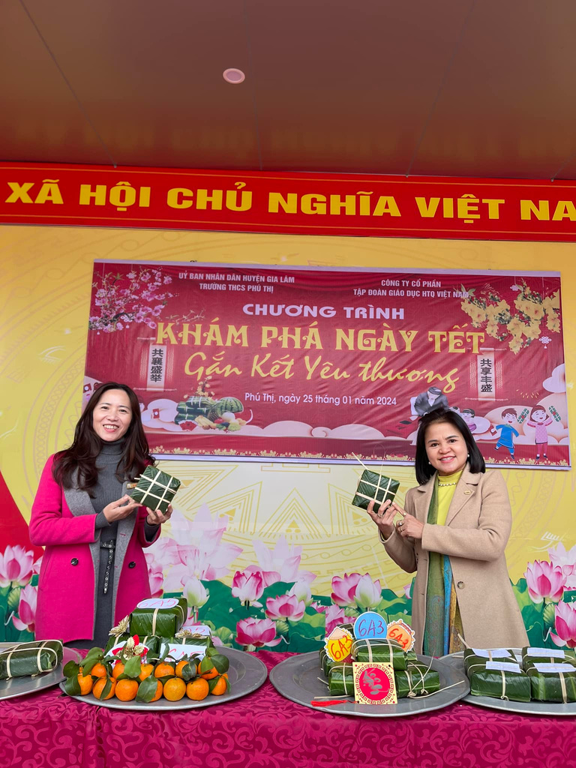
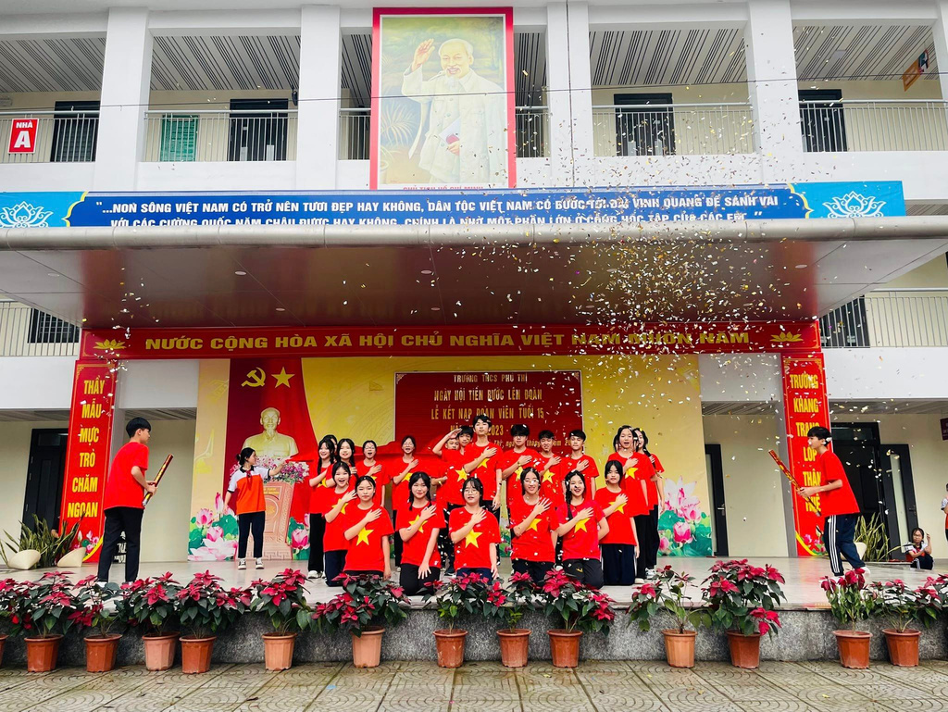
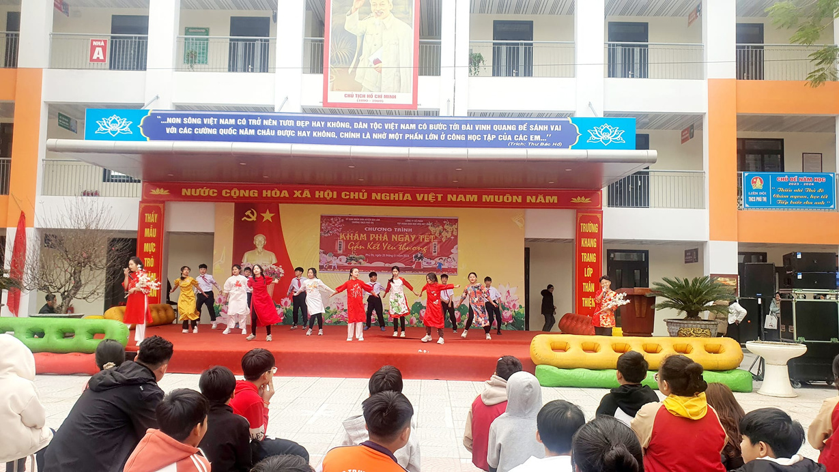
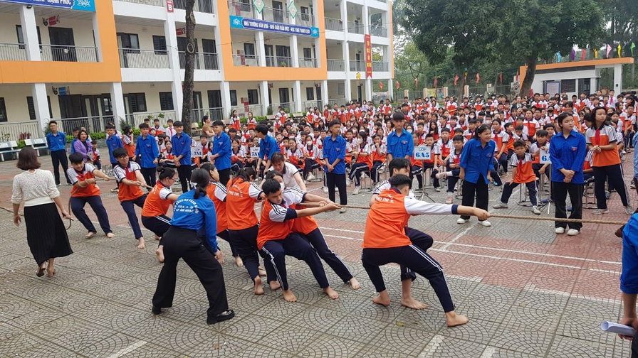
+ Liên đội tổ chức nhiều hoạt động phong phú, hấp dẫn, thu hút được sự hưởng ứng tham gia nhiệt tình của đại đa số học sinh như thi văn nghệ,vẽ tranh, tổ chức hội trại, trò chơi dân gian, chợ quê, hội thi bày quả, gói bánh…tạo sân chơi lành mạnh và bổ ích.

Slide 15
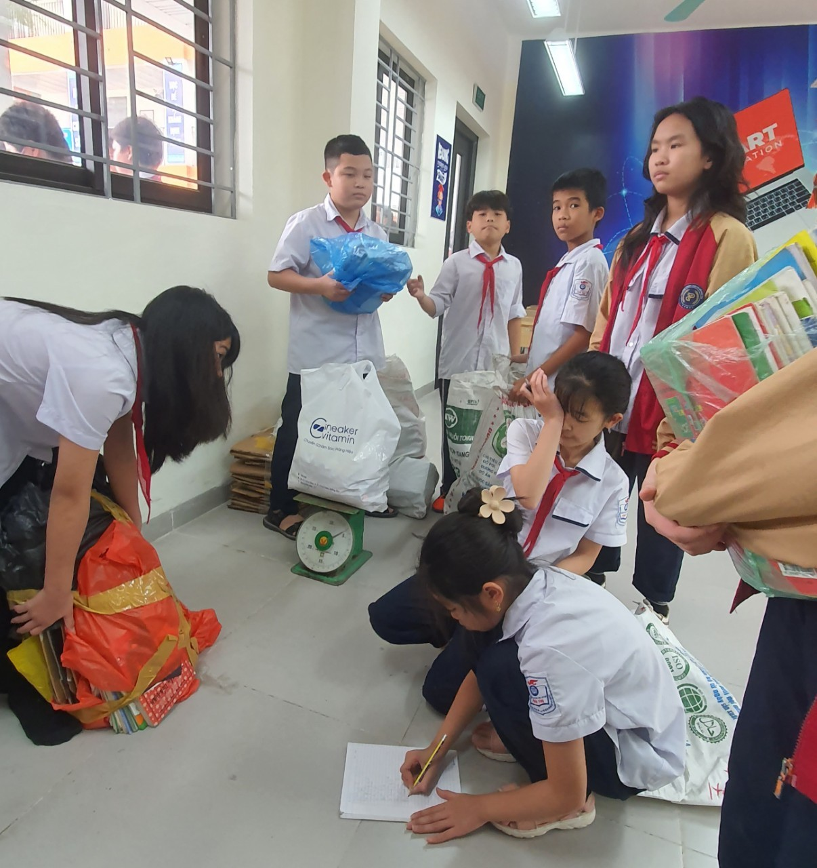
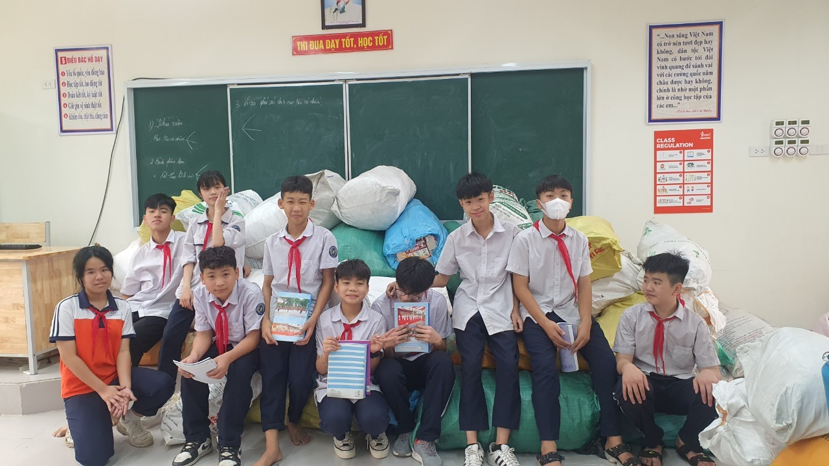
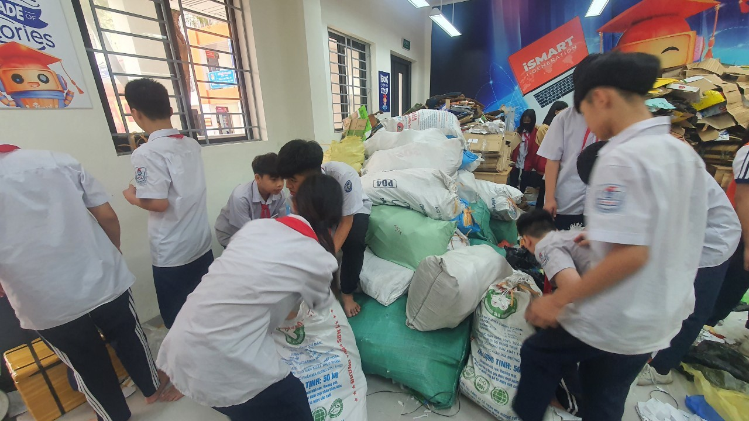
+ Phong trào “kế hoạch nhỏ”: trong năm học 2023-2024 học sinh toàn trường đã thu được 3249 kg giấy vụn vượt chỉ tiêu được giao của Hội đồng đội huyện Gia Lâm.

Slide 16
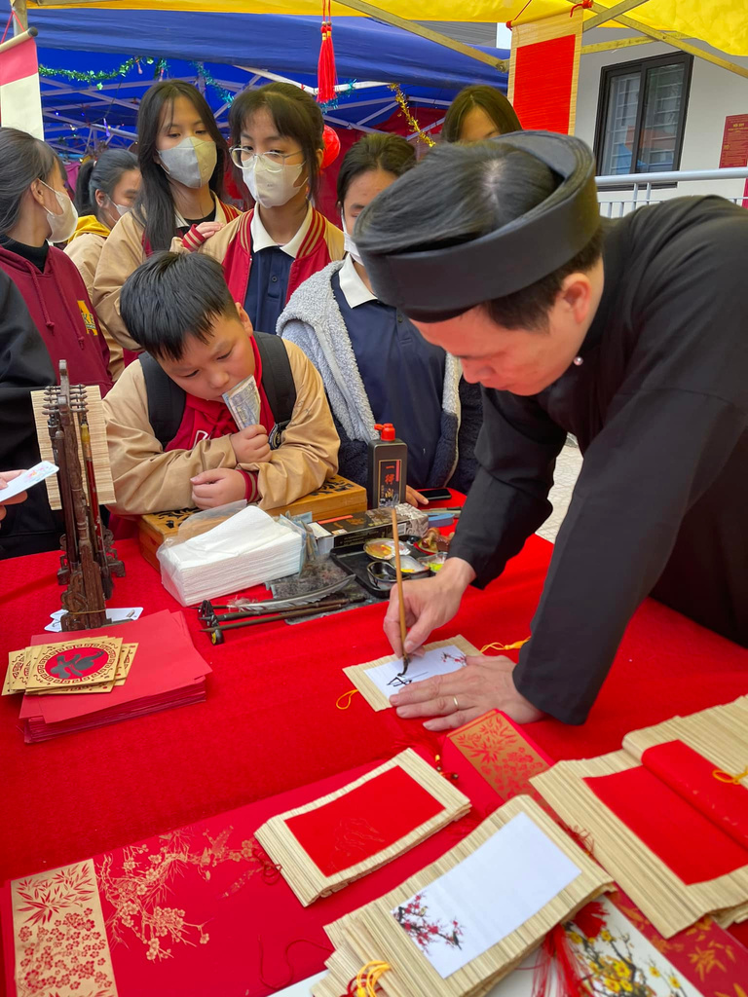
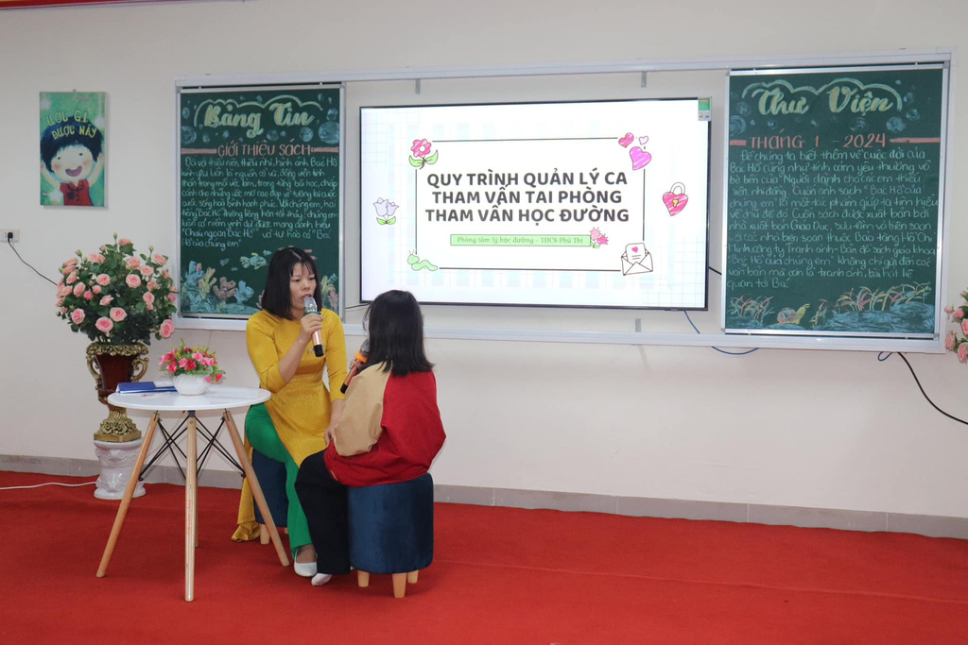
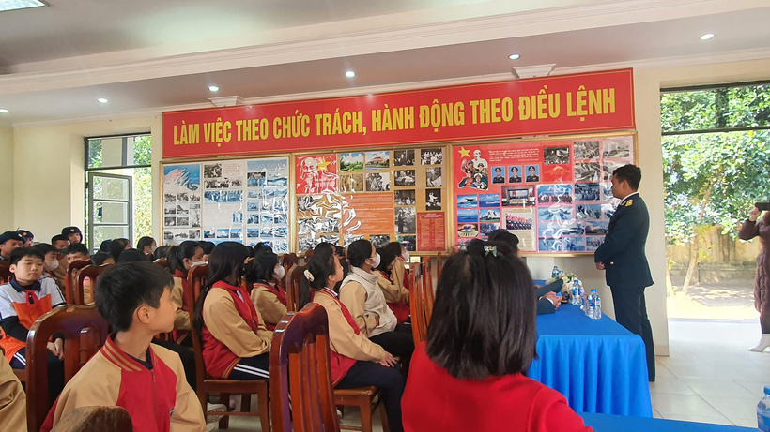
5. CÔNG TÁC GIÁO DỤC NGHỀ, HƯỚNG NGHIỆP:
+ Thực hiện đầy đủ, nghiêm túc 70 tiết chương trình nghề và 9 tiết hướng nghiệp cho học sinh khối 9, đặc biệt trong công tác TVTL chủ đề giáo dục hướng nghiệp dành cho học sinh và phụ huynh khối 9 qua buổi họp PHHS cuối HKI và trong các giờ sinh hoạt từ GVCN lớp và BGH tổ chức riêng 01 buổi tọa đàm dành cho các con HS có nhu cầu cần tư vấn để có định hướng hợp lý sau tốt nghiệp THCS. Phối hợp với Trường trung cấp cơ khí và Cao đẳng nghề Long Biên giới thiệu về các ngành nghề cho học sinh để từ đó giúp học sinh lớp 9 có định hướng lựa chọn nghề nghiệp trong tương lai.

Slide 17
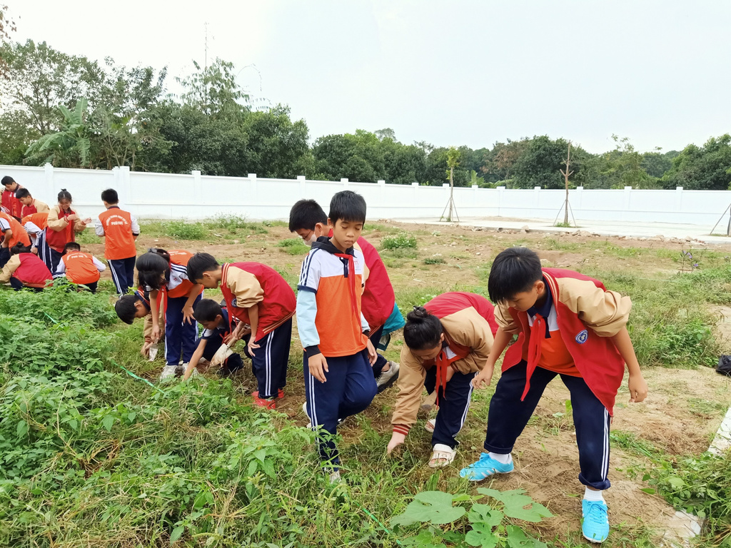
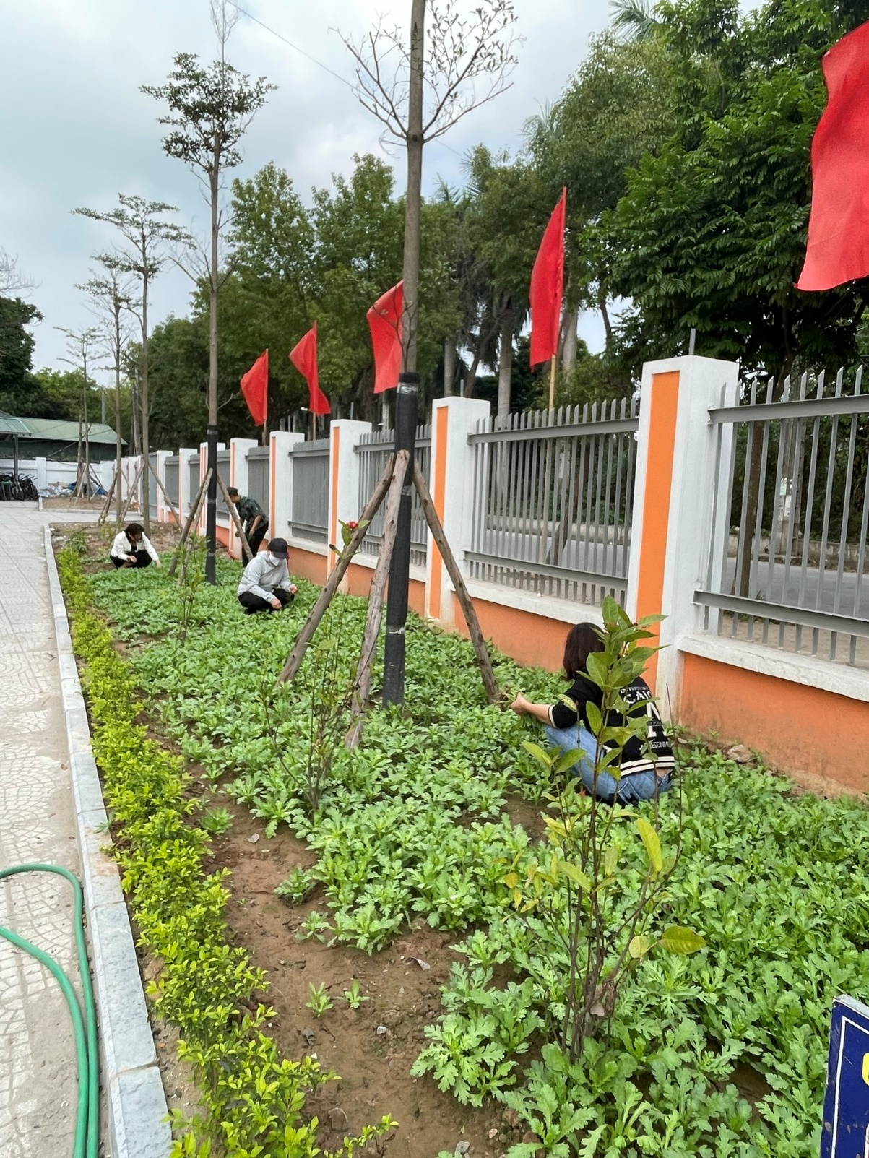
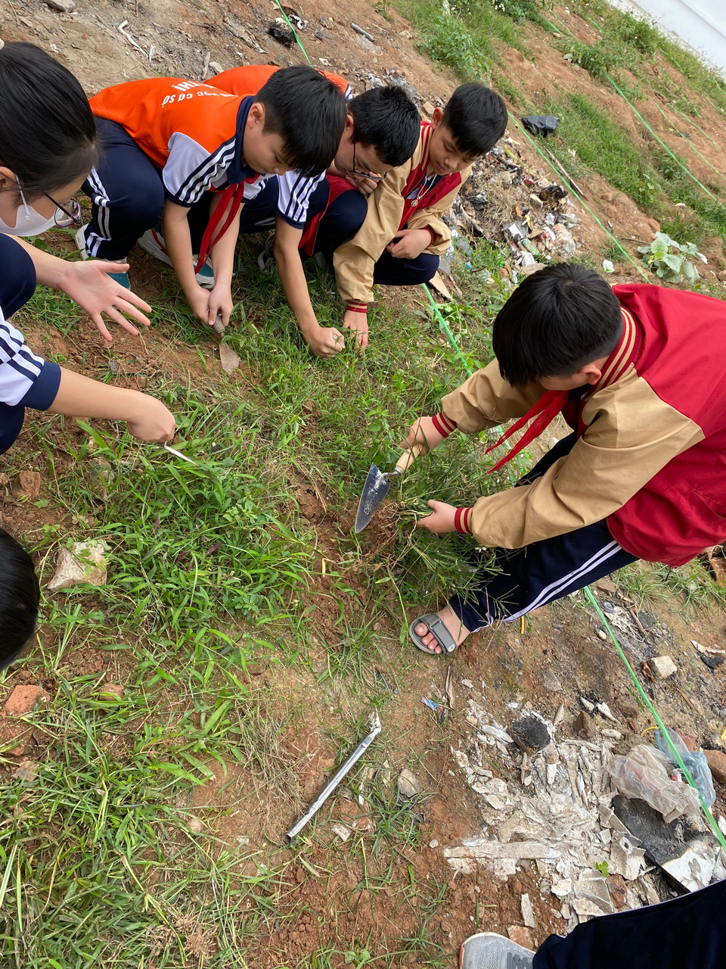
Để học sinh thấy được giáo trị của lao động và việc cần phải tham gia lao động, các con luôn vệ sinh lớp học sạch sẽ, hàng tuần tổng vệ sinh môi trường, chăm sóc công trình măng non. Bên cạnh đó các con học sinh còn tham gia cùng các thầy cô cải tạo bãi phế liệu xây dựng của nhà trường thành vườn cây sinh vật.

Slide 18
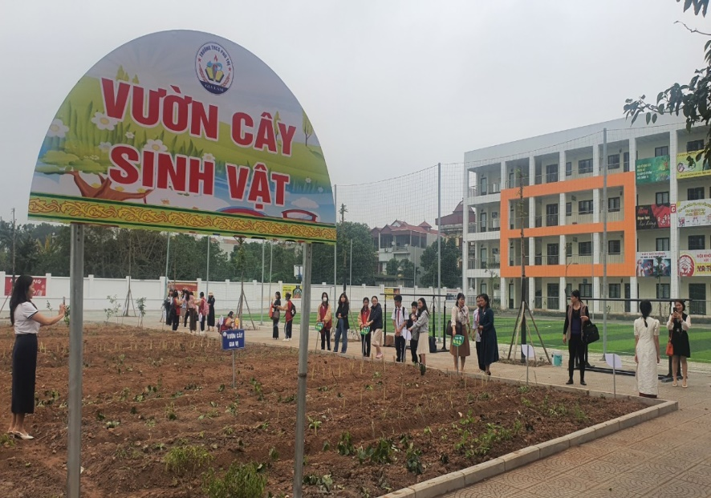
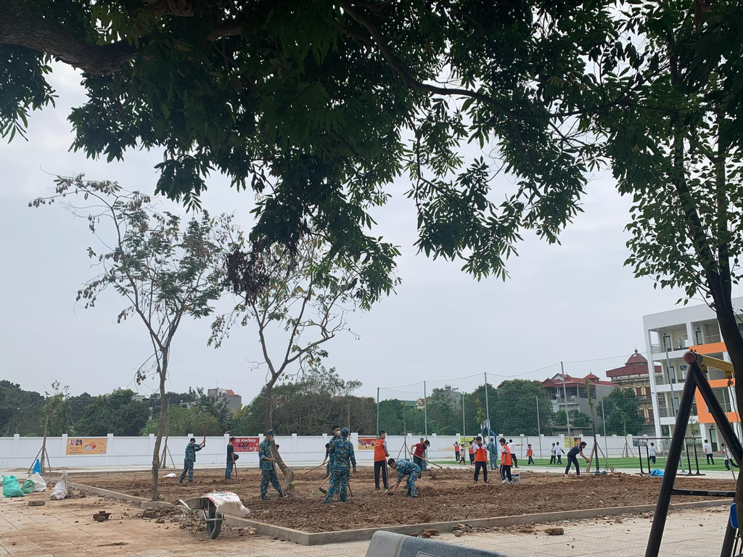
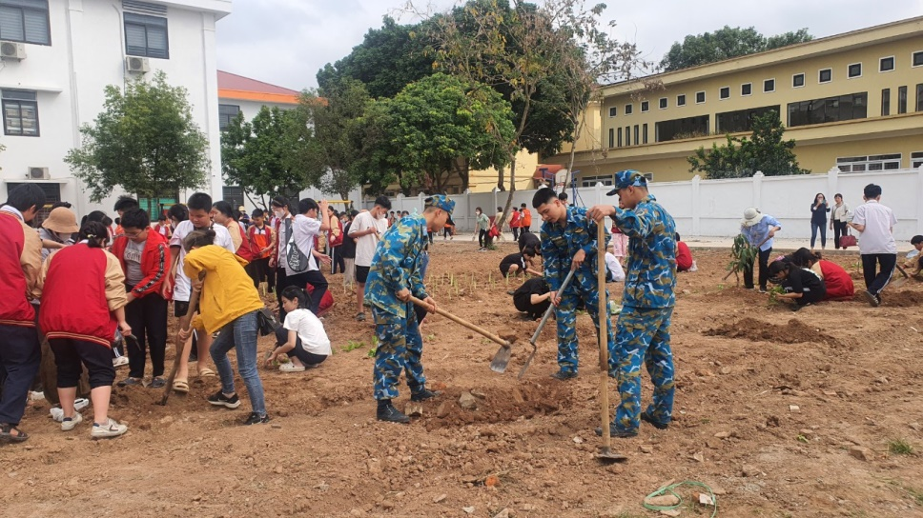
Bgh nhà trường đã phối hợp với 02 đơn vị bộ đội đóng quân trên địa bàn là tiểu đoàn 65 và đại đội 72 cùng toàn thể 100% cán bộ, giáo viên, nhân viên, phhs và hs nhà trường đã làm sạch hàng tấn gạch, vữa, rác thải xây dựng, cuốc, sới, bón phân và trồng các loại giống cây theo chủ điểm như cây ăn quả, cây thuốc nam, rau gia vị, rau xanh, vv, và đến nay đã có những luống cây, rau xanh tốt, và bắt đầu cho thu hoạch được những bữa ăn sạch, đầy dinh dưỡng.

Slide 19
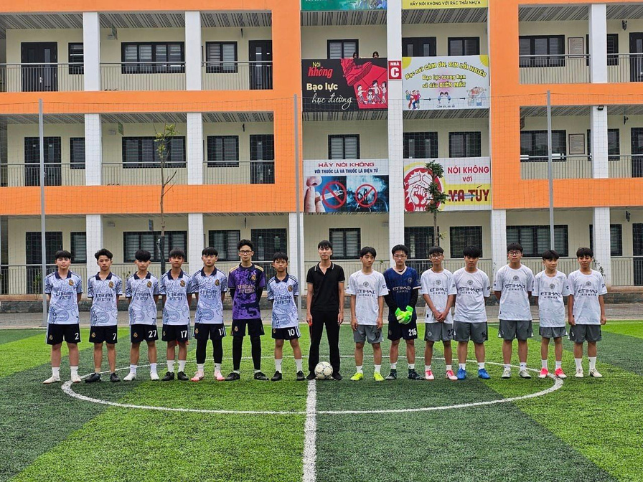
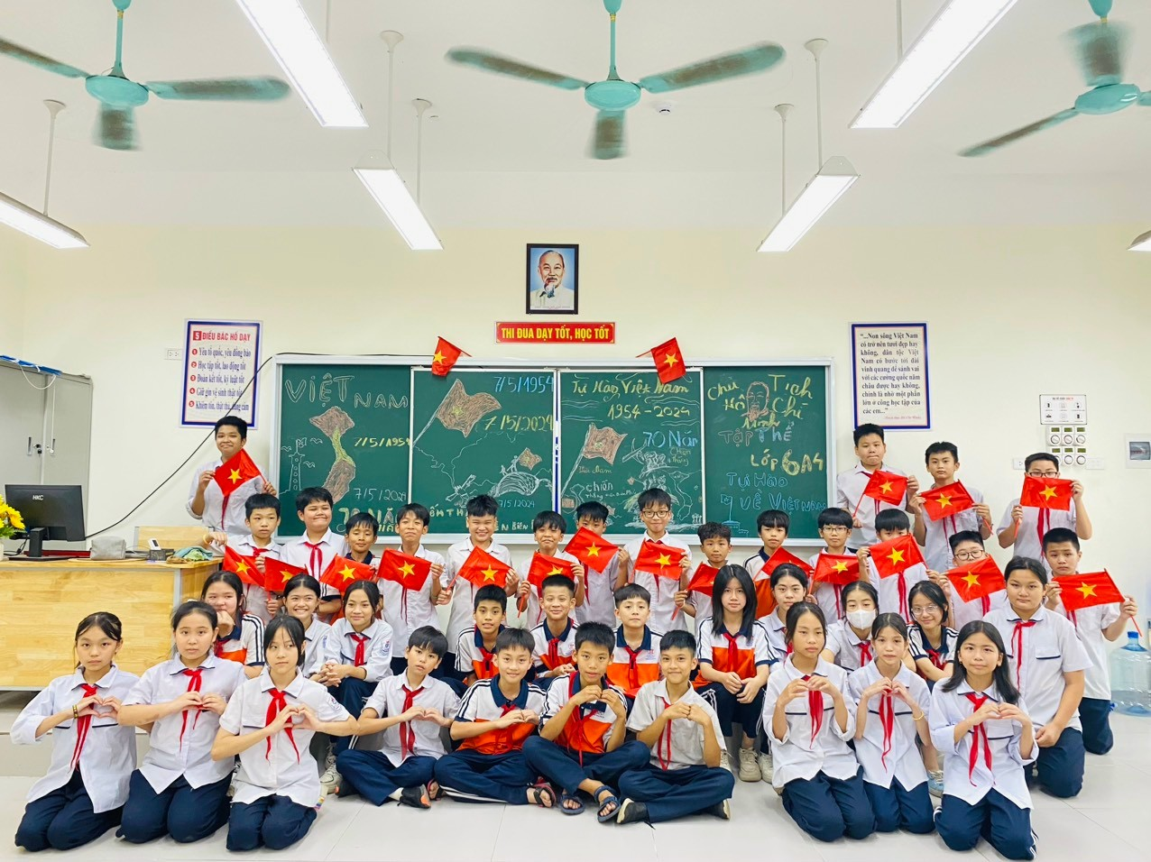
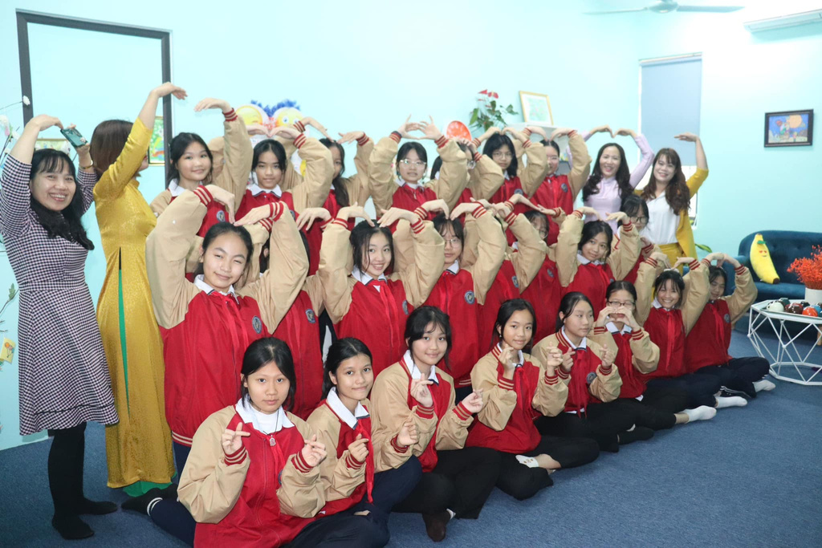
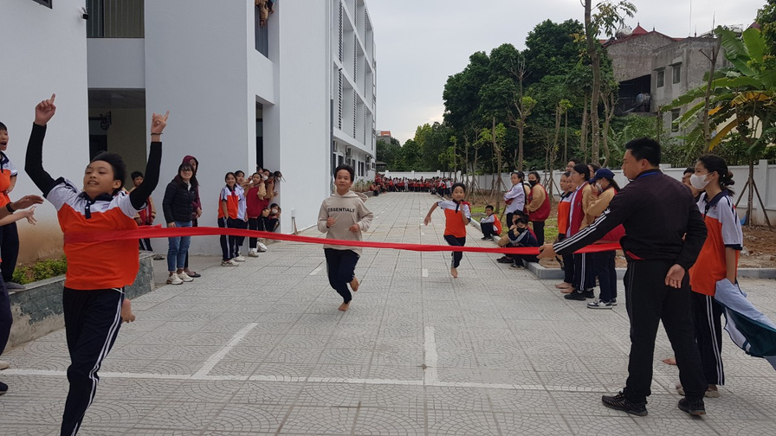
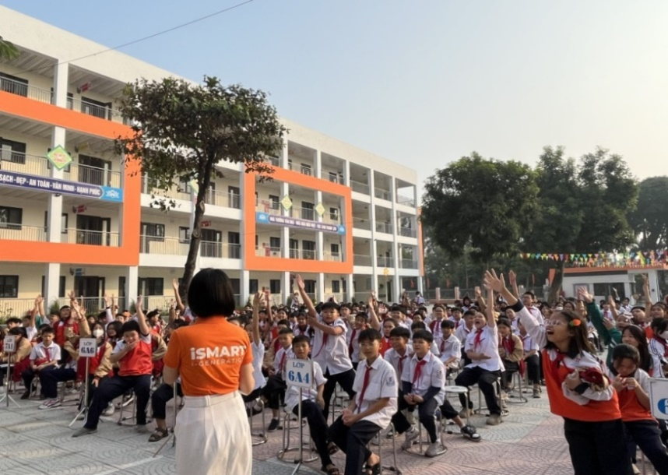
6. Phong trào xây dựng trường học hạnh phúc:
Tổ chức tốt các câu lạc bộ thể dục thể thao dacesport, dân vũ, tổ chức trò chơi dân gian, hội trại, chợ quê, thi văn nghệ, festival tiếng anh.... Lôi cuốn được nhiều học sinh, giúp học sinh gắn bó với trường lớp hơn.
Điểm nổi bật trong năm học này là nhà trường thực hiện tốt các nội dung giáo dục lồng ghép kĩ năng sống, giáo dục đạo đức qua các hoạt động ngoài giờ lên lớp, thông qua các tiết học chính khóa. Tổ chức tọa đàm về xây dựng trường học hạnh phúc trong CB-GV-NV và tại 100% các lớp.

Slide 20
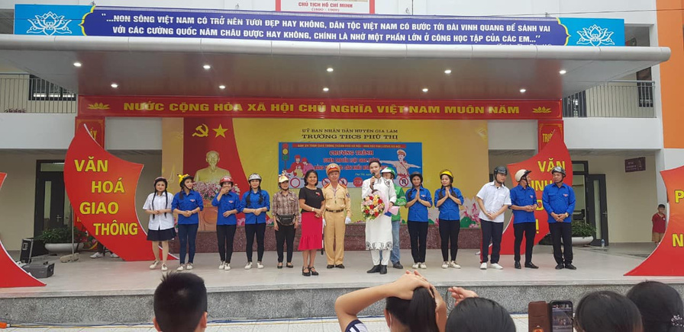
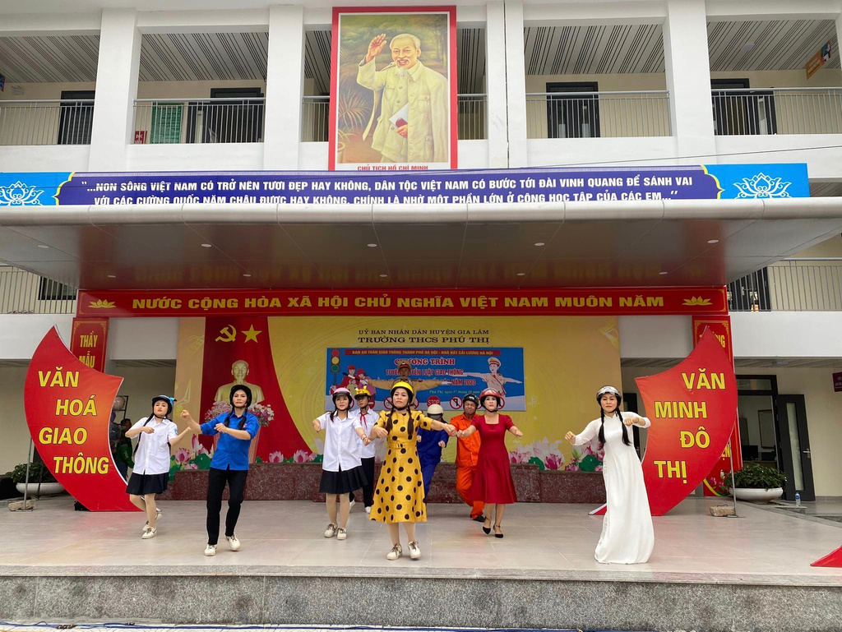
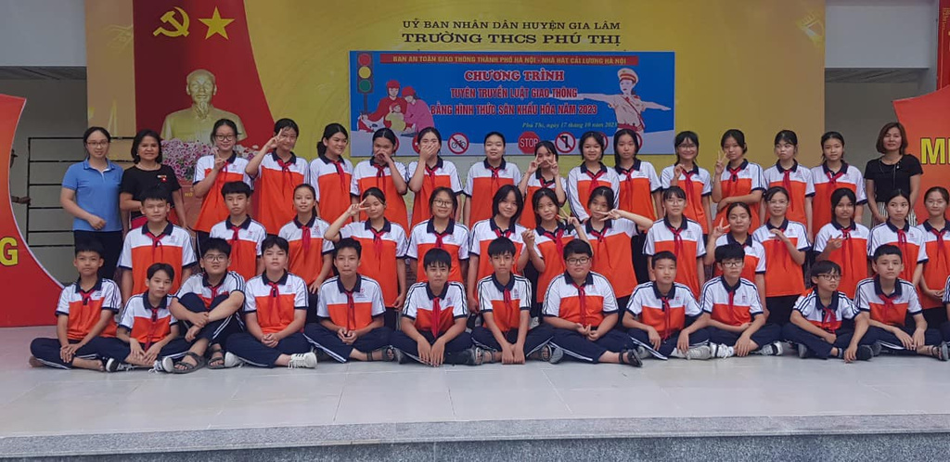
+Phối hợp với đoàn cải lương Hà Nội tuyên truyền về an toàn giao thông.

Slide 21
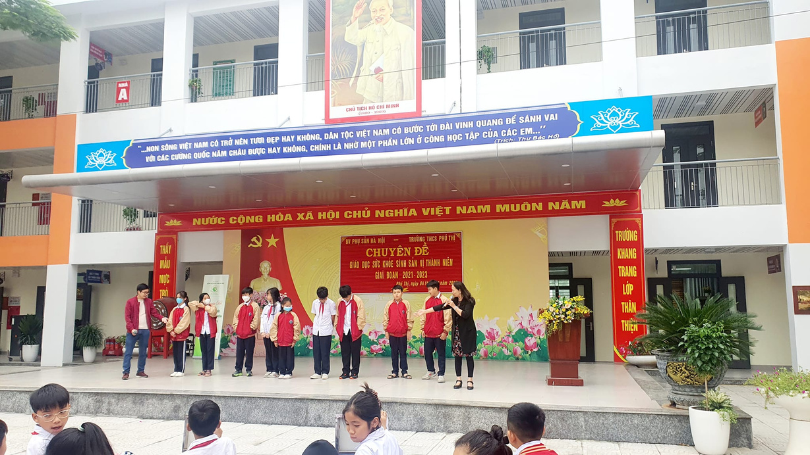
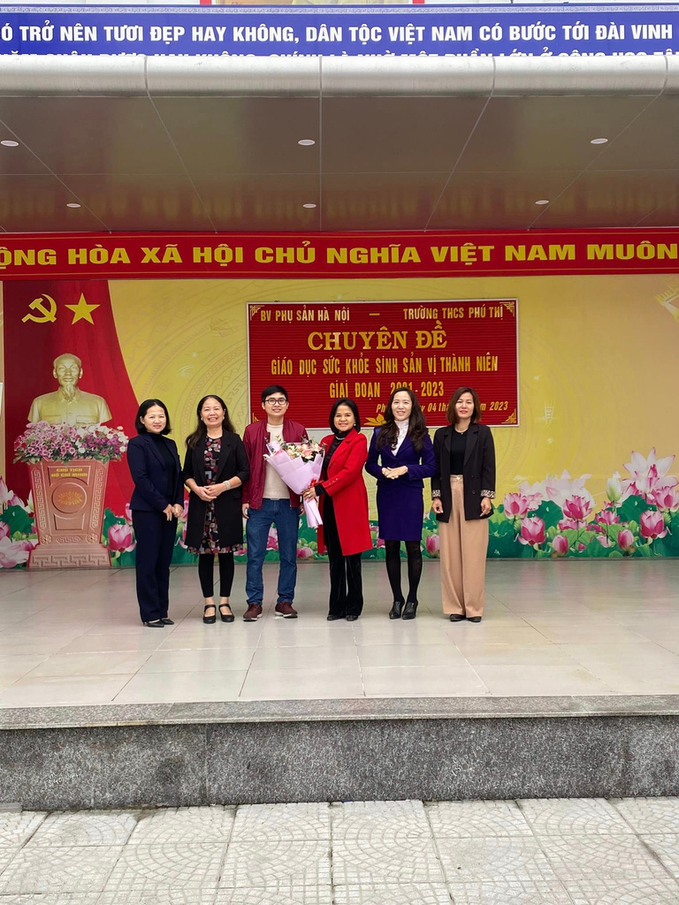
+ Phối hợp với bệnh viện phụ sản Hà Nội tuyên truyền về chăm sóc sức khoẻ sinh sản vị thành niên và tình bạn, tình yêu tuổi mới lớn, .

Slide 22
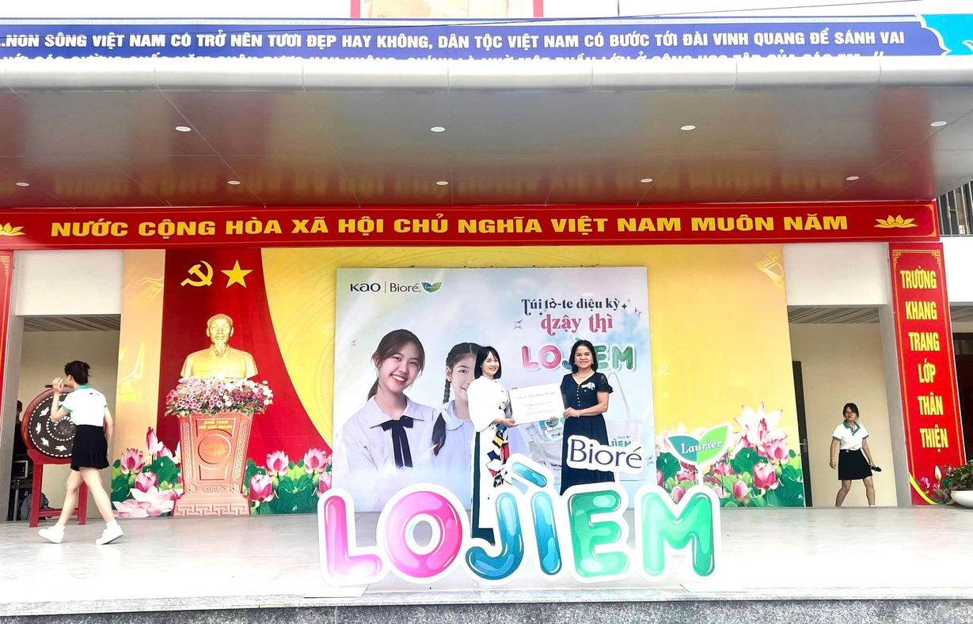
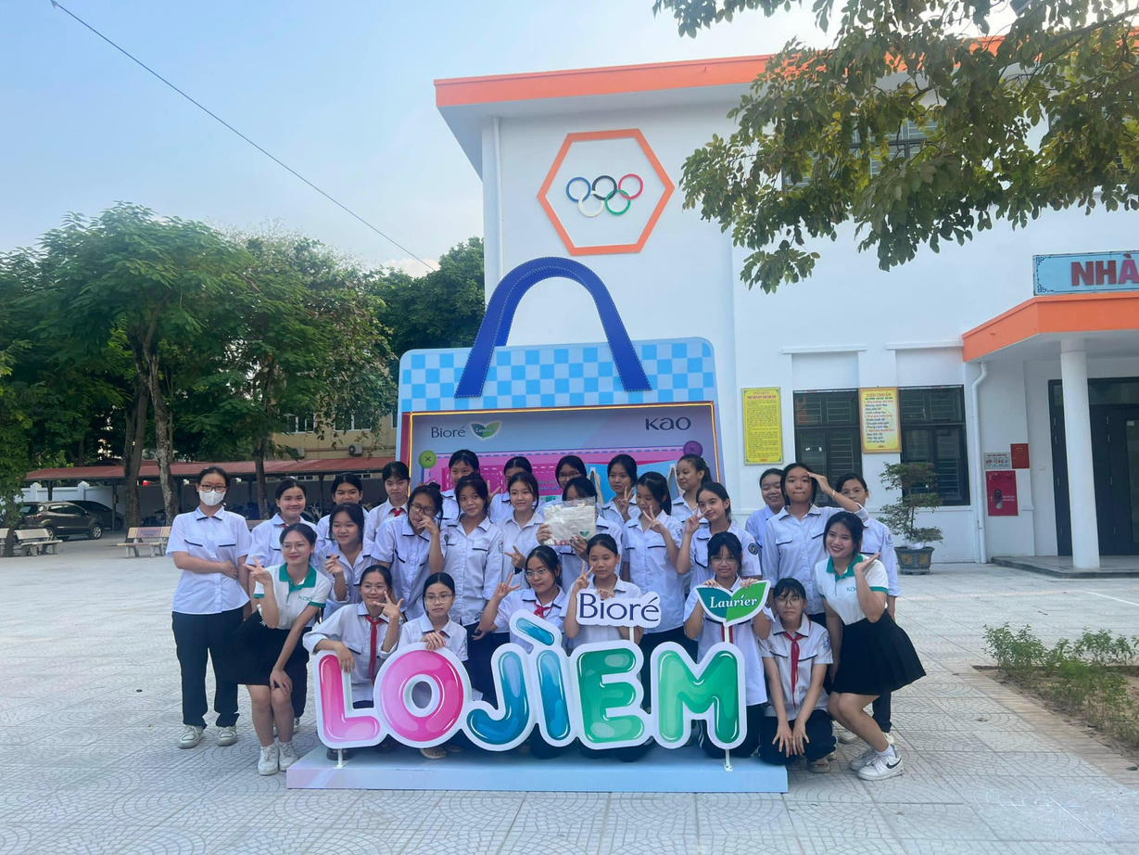
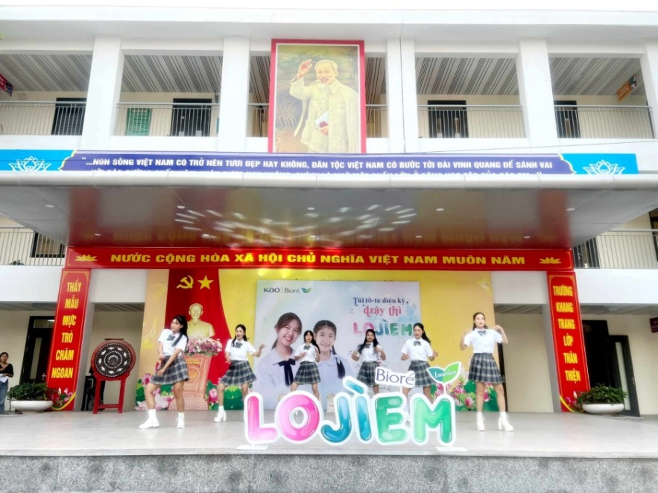
+ Phối hợp với công ty Lorie Việt Nam tuyên truyền về giới tính và sức khoẻ tuổi dậy thì.

Slide 23
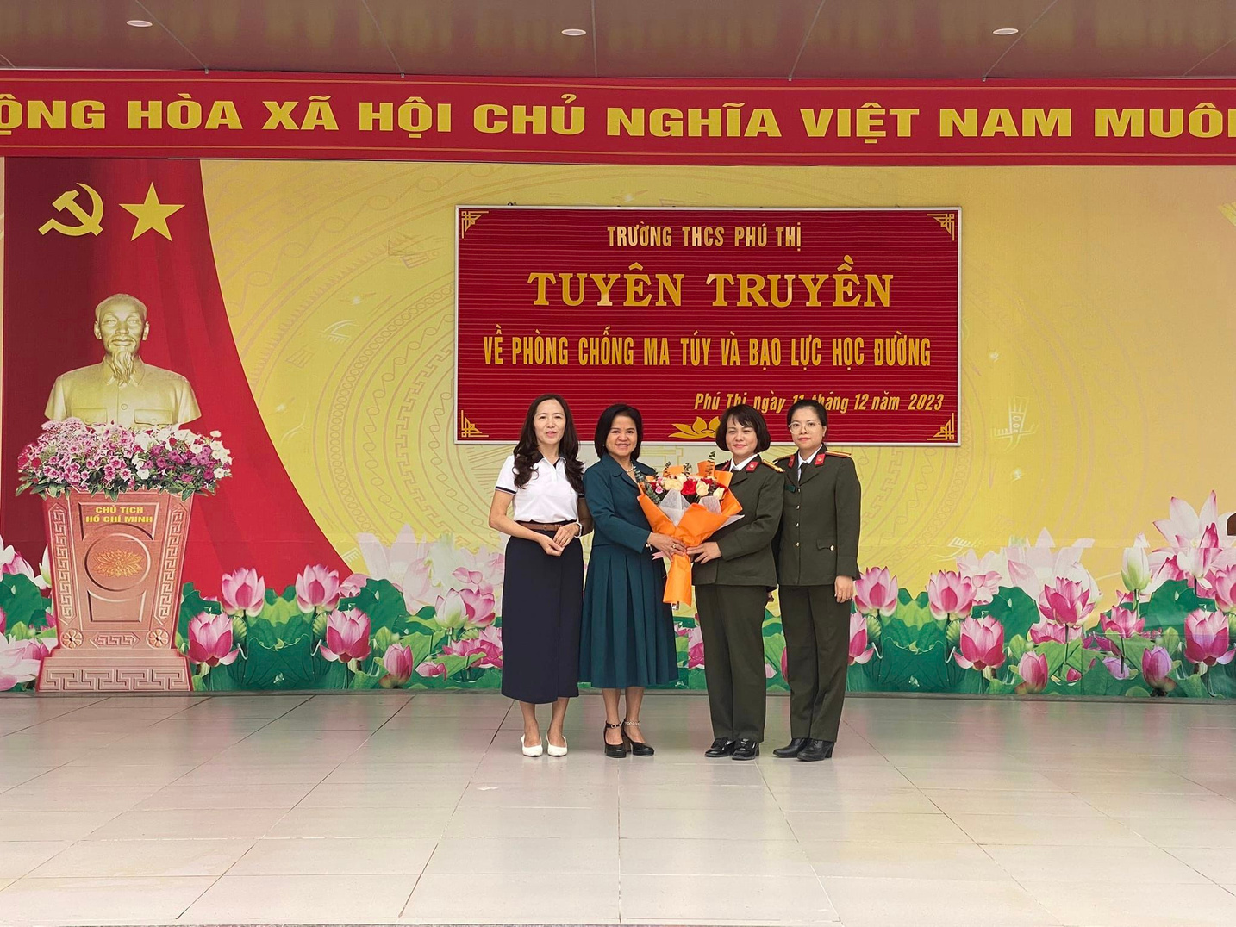
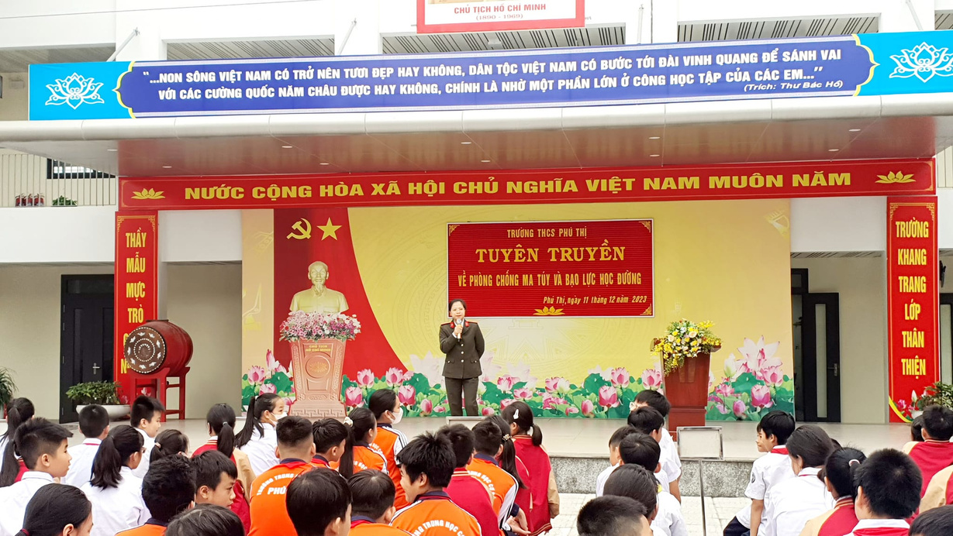
+ Phối hợp với công an huyện Gia Lâm tuyên truyền về phòng chống bạo lực học đường và tác hại của thuốc lá điện tử.

Slide 24
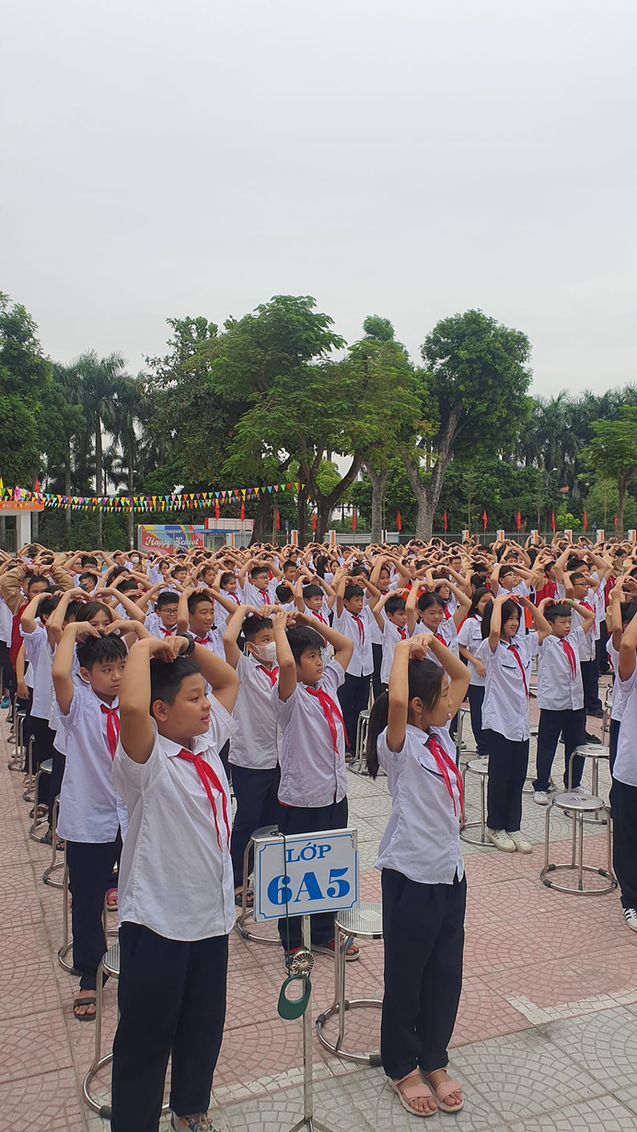
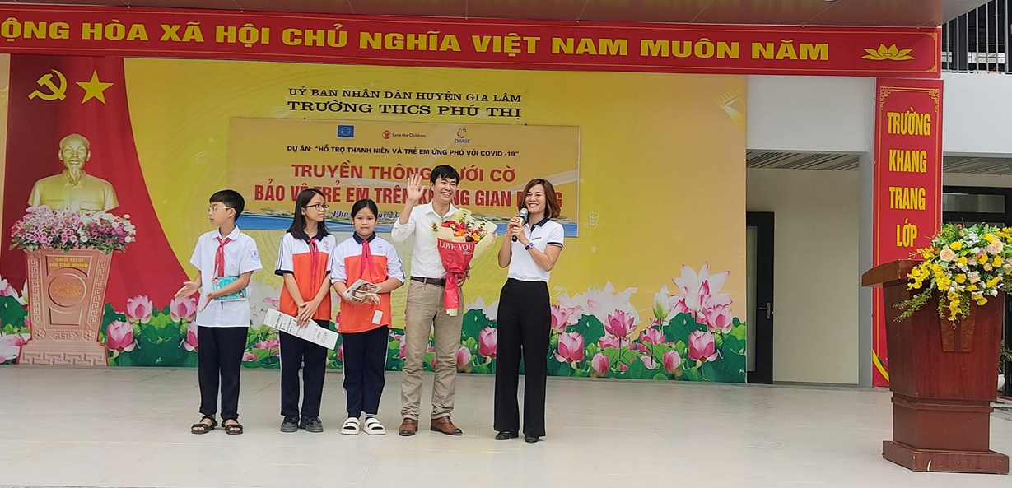
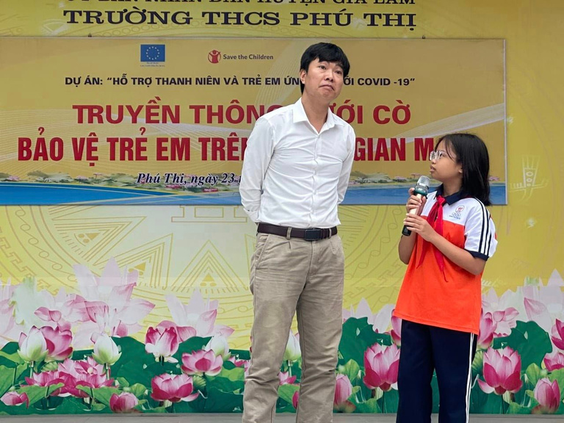
+ Phối hợp với trung tâm chia sẻ tuyên truyền về bảo vệ trẻ em trên không gian mạng.

Slide 25
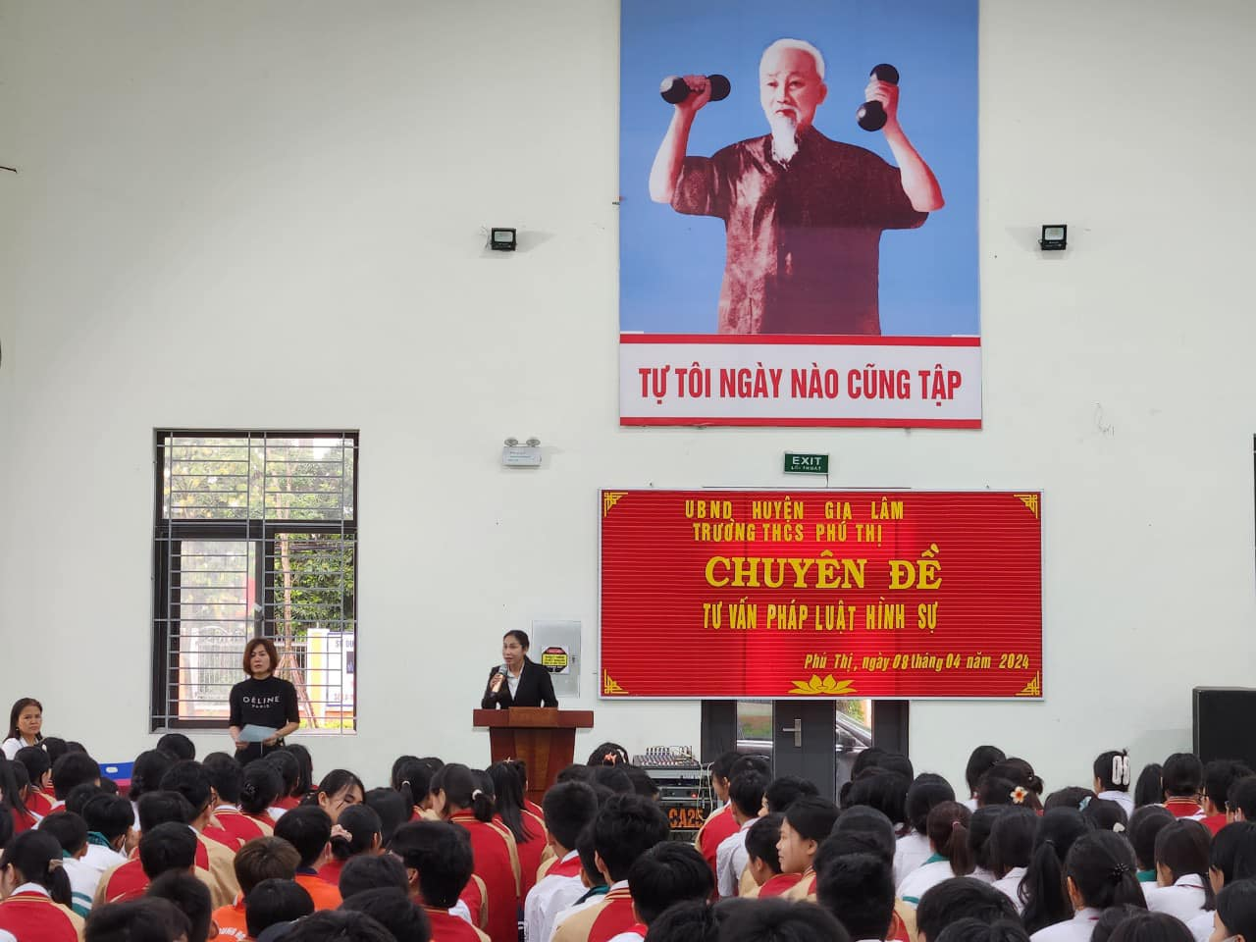
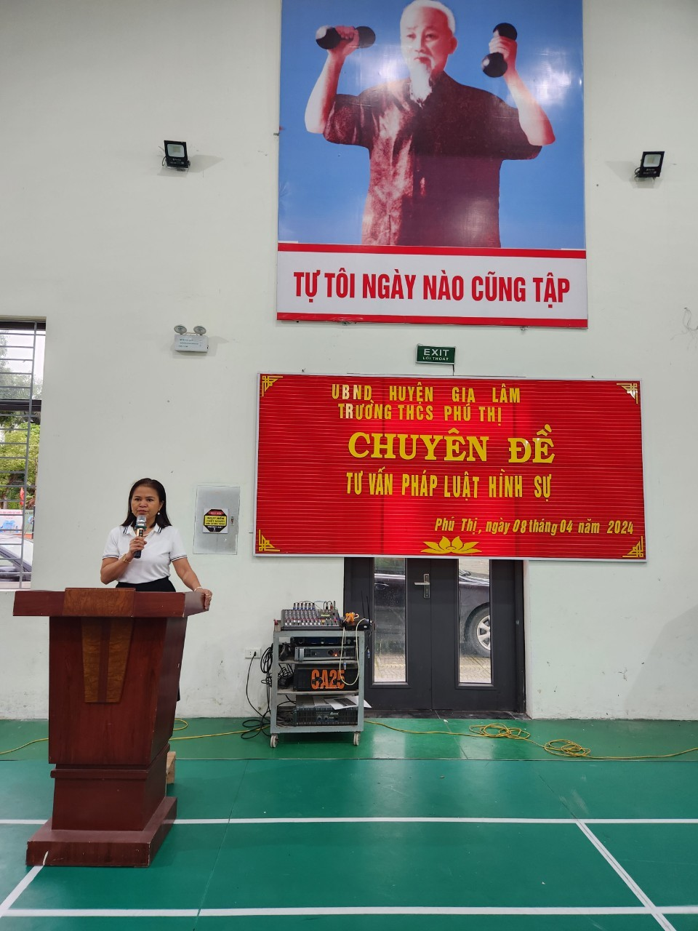
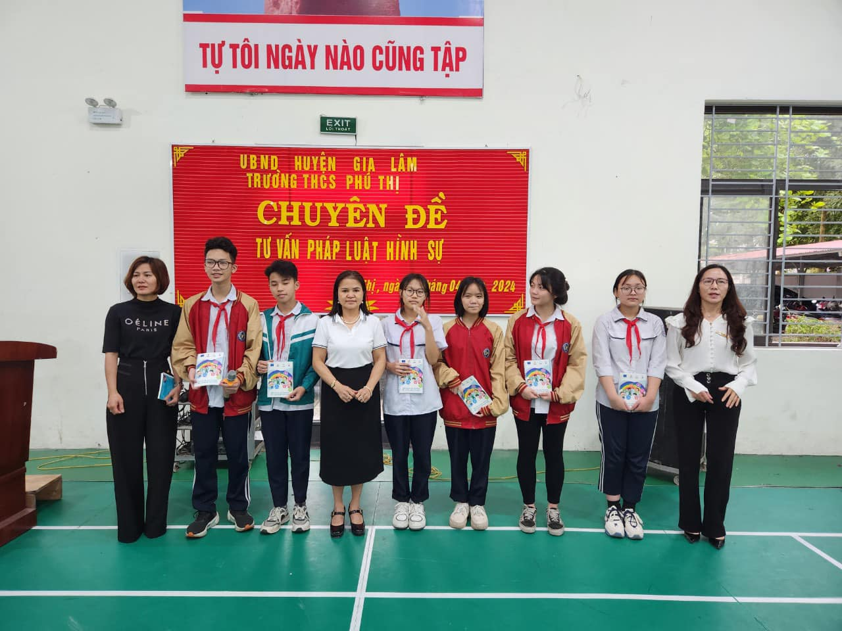
+ Phối hợp với Trung tâm trợ giúp pháp lý tuyên truyền về tư vấn pháp luật hình sự cho học sinh

Slide 26
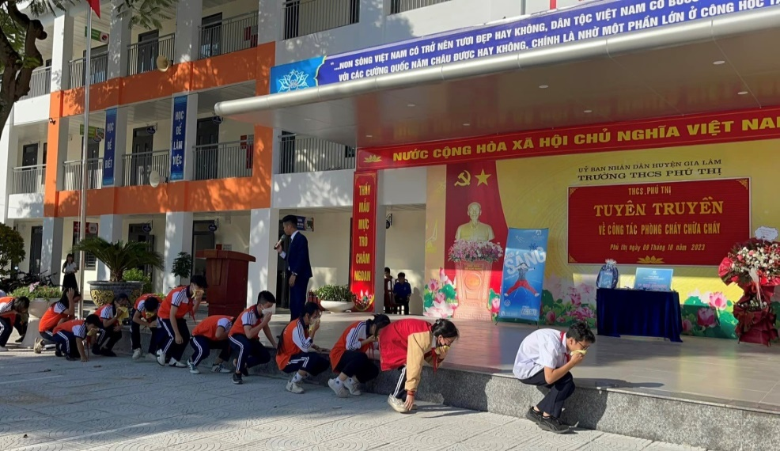
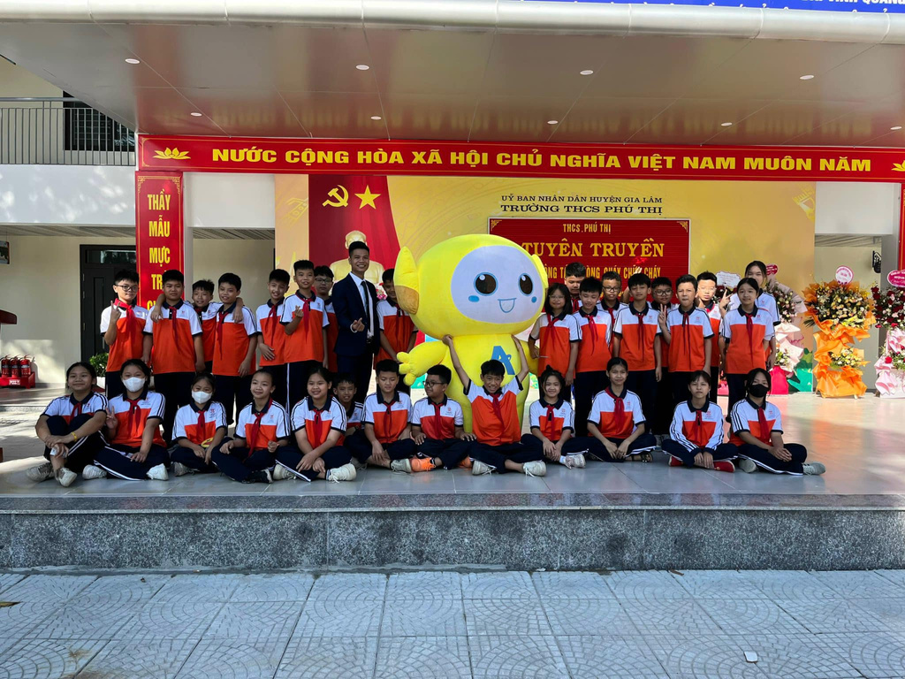
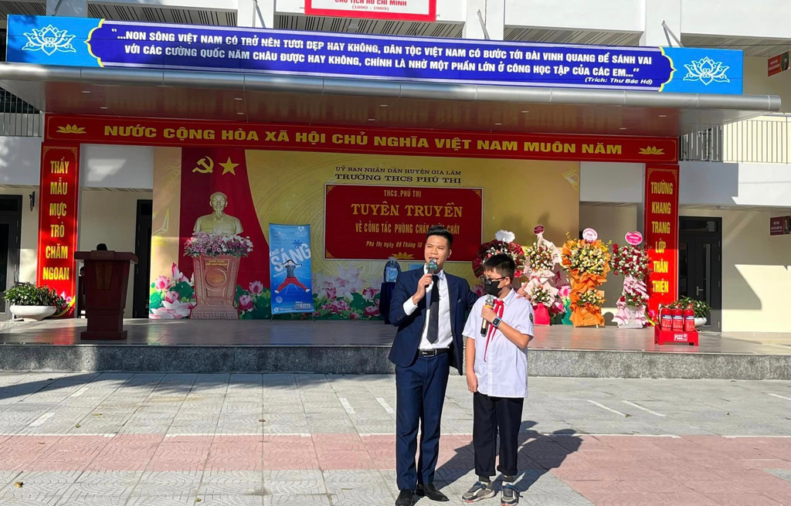
+ Phối hợp với trung tâm anh ngữ Apolo tuyên truyền về phòng cháy chữa cháy.

Slide 27
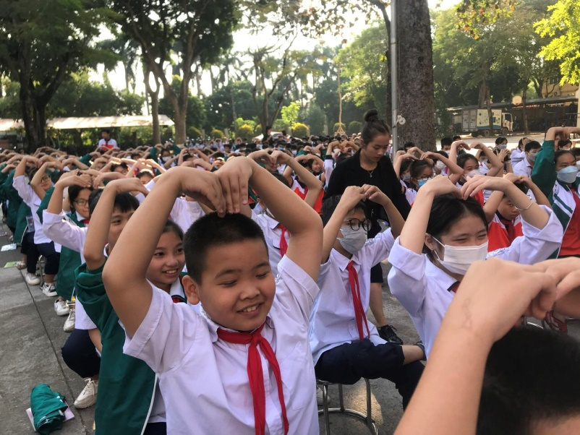
Thông qua các buổi tuyên truyền đã giúp hs có những kĩ năng làm chủ cảm xúc bản thân, hiểu về cảm xúc và giới tính lứa tuổi, bình tĩnh đối mặt, vượt qua những tình huống áp lực trong cuộc sống, tránh được những stress của tuổi dậy thì.

Slide 28
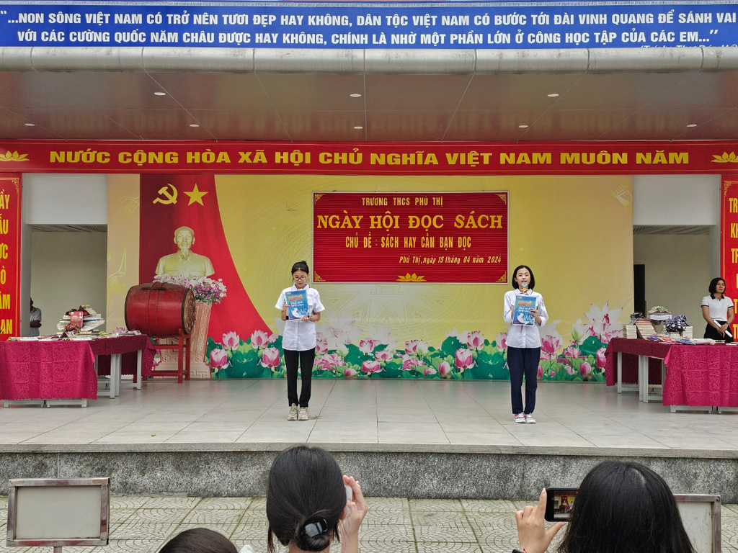
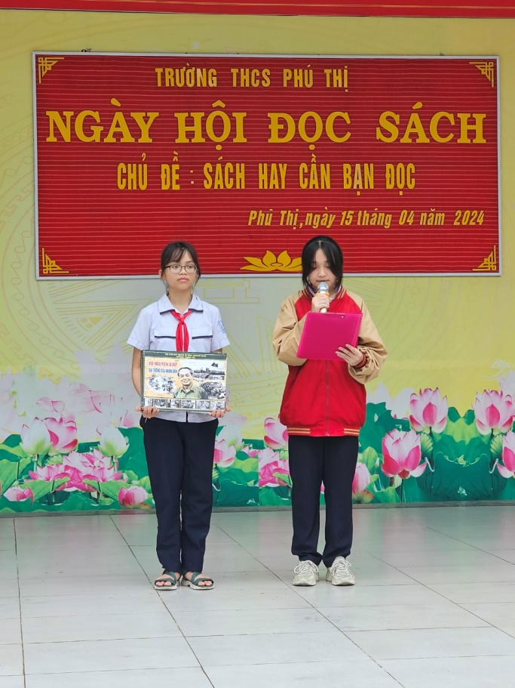
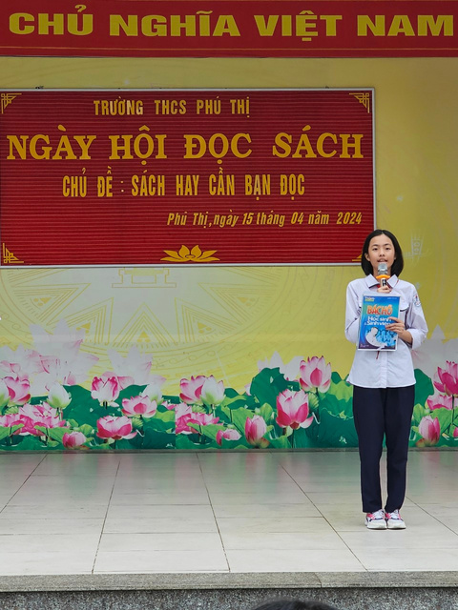
BGH nhà trường chỉ đạo công đoàn, đội tntp nhà trường tổ chức cho gv và hs các cuộc thi giới thiệu tuyên truyền sách bằng nhiều hình thức phong phú, thi vẽ tranh theo sách, thi hát, múa theo chủ đề sách. Các hoạt động lan tỏa văn hóa đọc được tổ chức rất phong phú, hiệu quả, hình thành thói quen và đam mê đọc sách cho hs nhà trường.

Slide 29
Các phong trào | Cấp huyện | Cấp huyện | Cấp huyện | Cấp huyện | Cấp Thành phố | Cấp Thành phố | Cấp Thành phố | Toàn quốc
Các phong trào | Giải nhất | Giải nhì | Giải ba | KK | Giải nhất | Giải nhì | Giải ba | Có 1 HS lớp 8C tham gia thi môn đẩy gậy
Hội khỏe Phù Đổng năm học 2023-2024 | 8 | 6 | 12 |  | 1 |  |  | Có 1 HS lớp 8C tham gia thi môn đẩy gậy

Slide 30




8. Danh hiệu thi đua đề nghị
Liên đội mạnh cấp Thành phố. Đề nghị tặng bằng khen của Trung ương Đoàn
Tổ KH xã hội đạt Tổ lao động giỏi cấp Huyện
15 thầy cô đề nghị tặng Danh hiệu Chiến sĩ thi đua
Tập thể lao động xuất sắc cấp Thành phố
Công đoàn vững mạnh cấp Huyện
2 GV được đề nghị tặng bằng khen của UBND Thành phố và Bộ Giáo dục
14 quản lý giỏi, giáo viên giỏi, GVCN giỏi, TPT giỏi.
1
2
5
3
4

Slide 31


Về học sinh
Lớp tiên tiến
Chi đội mạnh
Đề nghị
Khối 9: 9C, 9A
Khối 8: 8C, 8D
Khối 7: 7A1, 7A2, 7A5
Khối 6: 6A1, 6A2
19 lớp
8D đề nghị
Chi đội mạnh
cấp Huyện

